Slide 1

Муниципальное автономное
общеобразовательное учреждение
«Лицей № 21»
г. Первоуральск
Социально-профессиональная практика
ХИМИКО-БИОЛОГИЧЕСКИЙ ПРОФИЛЬ
Тьюторы: Быкова З.Н., Борисова Л.А.
Учащиеся:
Голощапова А.,Герасимов А., Калинина Ю., Лыжина А., Мамаев М., Трапезникова М., Шамсутов И.
Волкова А., Бунина В., Рылькова К., Батакова Д., Горячкина В., Мамаева К., Ментей В., Шиян Л.

Slide 2
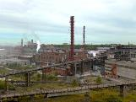
Место прохождения практики
Название: Русский хром
Сфера деятельности: химическая промышленность
Вид продукции, услуг: хромовые соединения
Профессии | Содержание работы | Требования к индивидуальным особенностям | Требования к профессиональной подготовке | Медицинские противопоказания
Лаборант химического анализа | анализ и испытания по определению химического состава и основных свойств материалов в соответствии с требованиями стандартов и технических условий. Принимать технологические пробы и образцы для проведения анализов и испытаний. Оформлять результаты анализов и испытаний, ведет их учет, составляет техническую документацию по выполняемым лабораторией работам. Своевременно извещает соответствующие подразделения предприятия о результатах анализов и испытаний. | Ответственность, Дисциплинированность | среднее профессиональное образование, опыт работы лаборантом | Аллергические реакции
Инженер-конструктор | Разрабатывает эскизные, технические и рабочие проекты изделий, используя средства автоматизации проектирования | Ответственность | Образование: Высшее, опыт работы с программами "Компас", "Автокад", желателен опыт работы от 1 года | ОСТЕОХОНДРОЗ, ВАРИКОЗНОЕ РАСШИРЕНИЕ ВЕН
Контролер | обеспечивает выполнение заданий по повышению качества выпускаемой продукции, выполняемых работ (услуг) , осуществляет контроль по обеспечению соответствия продукции требованиям потребителей и др. | ОТК, Ответственность, дисциплинированность, | без предъявления требований к стажу работы | ОСТЕОХОНДРОЗ, ВАРИКОЗНОЕ РАСШИРЕНИЕ ВЕН, МИОПИЯ

Slide 3
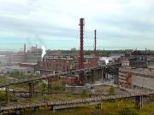

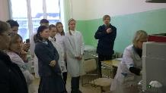

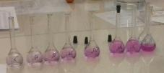





Результаты практики
Мы увидели…
Работу химиков, а так же познакомились с аналитическим оборудованием
Мы узнали
Основные принципы и методы работы на заводе; познакомились с историей завода
Нам понравилось
Проводить работу по определению концентрации хрома в воде фотоколореметрическим методом
Но хотелось бы
УВИДИТЬ БОЛЕЕ СОВЕРШЕННОЕ ОБОРУДОВАНИЕ, РАБОТУ ЗАВОДА В ЦЕЛОМ

Slide 4
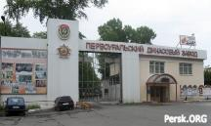
Место прохождения практики
Название: Первоуральский Динасовый завод
Сфера деятельности: химическая промышленность
Вид продукции, услуг: огнеупоры
Профессии | Содержание работы | Требования к индивидуальным особенностям | Требования к профессиональной подготовке | Медицинские противопоказания
Химик- технолог | Данный специалист занимается разработкой новых технологий для производства химпродукции или совершенствование уже существующих. | Аккуратность, ответственность, внимательность | Высшее химическое или химико-технологическое образование, опыт работы | Заболевания органов дыхания, аллергия
Химик-лаборант | Данный специалист выполняет лабораторные анализы, измерения для определения качественного и количественного состава вещества с помощью химических реактивов и механических приборов | Аккуратность, внимательность, развитая координация движений рук, педантизм, ответсвенность | Среднее профессиональное учебное заведение или высшее химическое образование | Проблемы со зрением, заболевания кожи и пищеварительной системы
Контролер химического производства | Занимается проверкой соответствия продукции стандартам ГОСТа с помощью контрольно-измерительных приборов | Внимательность, аккуратность | Среднетехническое или высшее образование | Заболевание органов дыхания

Slide 5
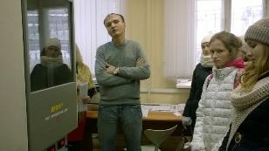

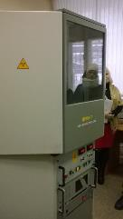


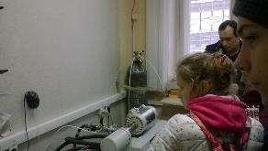

Результаты практики

фото
Лаборатории завода ОАО «Динур», современное оборудование

Узнали, чем занимается работник лаборатории, специализацию завода и принцип работы современного оборудования

Подача информации, наглядность
фото

Не было возможности попробовать сделать что-то самим

Slide 6

Место прохождения практики
Название: Клиника дружественная к молодежи
Сфера деятельности: оказание консультационных услуг
Вид продукции, услуг: услуги детского психолога, гинеколога, педиатра
Профессии | Содержание работы | Требования к индивидуальным особенностям | Требования к профессиональной подготовке | Медицинские противопоказания
Нарколог | Помощь больным с хроническим алкоголизмом, наркоманиями и токсикоманиями | Ответственность, профессионализм, коммуникабельность | Высшее профессиональное образование, опыт работы | Нервно-психические расстройства, употребление наркотиков, зависимость от алкоголя
Стоматолог | Лечение, хирургические вмешательства, протезирование, исправление прикуса и т.д. | Ответственность, профессионализм, грамотность | Высшее профессиональное образование, опыт работы | Аллергия, нарушение цветоощущения
Психолог | Лечение переживаний, преодоление комплексов, обучение пациентов противостоять жизненным трудностям | Ответственность , терпеливость, коммуникабельность | Завершенное высшее психологическое образование | Нервно-психические расстройства , плохое зрение и слух, высокая эмоциональная неустойчивость

Slide 7
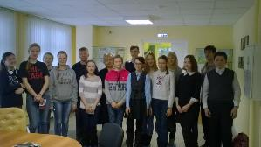
Результаты практики
Мы увидели работу «Клиники дружественной к молодежи».
фото
Мы узнали с какой целью и как работает «Клиника дружественная к молодежи».
Мы ближе познакомились с представителями разных профессий в сфере медицины и смогли узнать ответы на волнующие нас вопросы.
Нам не понравилось, что мы знакомились с представителями профессий только в форме лекций и бесед.

Slide 8

Место прохождения практики
Название: Стоматологическая клиника «Смайл»
Сфера деятельности: оказание медицинских услуг
Вид продукции, услуг: стоматологическая помощь населению
Профессии | Содержание работы | Требования к индивидуальным особенностям | Требования к профессиональной подготовке | Медицинские противопоказания
Стоматолог-терапевт | профилактические осмотры, пломбирование | нервно-психическая устойчивость; высокая координация движения рук. физическая выносливость; умение соизмерять и дозировать усилия; способность к концентрации внимания в течение длительного времени. личная организованность; ответственность; усидчивость; способность сопереживать больным. | Высшее медицинское образование Наличие действующего сертификата по специальности Опыт работы по специальности | не рекомендуется людям с заболеваниями: - нервно-психическими; - сердечно-сосудистыми; - хроническими инфекционными; - аллергическими; - верхних дыхательных путей; - опорно-двигательного аппарата (особенно нарушение координации движения кистей рук); - зрительного анализатора.
Стоматолог - ортодонт | занимается вопросами исправления прикуса
Детские стоматологи | работают с детьми с момента рождения и до достижения совершеннолетия
Стоматолог-ортопед | восстанавливает утраченные зубы, снимает слепки, проводит примерку и подгонку

Slide 9
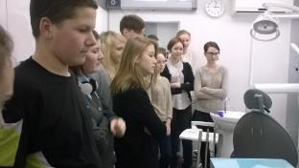
Результаты практики
Мы увидели современное оборудование в стоматологическом кабинете, множество зубных протезов, посетили детский стоматологический кабинет
Мы узнали, как стерилизуют стоматологическое оборудование
фото
Нам понравились стоматологические кабинеты. В них было очень комфортно и светло.
Такого нет

Slide 10
Место прохождения практики
Название: ПНТЗ
Сфера деятельности: металлургическая отрасль
Вид продукции, услуг: На ПНТЗ производится свыше 25 000 типоразмеров труб и трубных профилей из 200 марок стали.
Профессии | Содержание работы | Требования к индивидуальным особенностям | Требования к профессиональной подготовке | Медицинские противопоказания
Начальник участка производственного участка сварки, отделки и сдачи электросварных труб | Планирование, организация, осуществление руководства производственного процесса. | Ответственность, коммуникабельность, умение организовывать и осуществлять руководство производственным процессом. | 1. Высшее (техническое) образование. 2. Опыт работы по специальности на инженерно-технических должностях не менее 2 лет. 3. Опыт руководящей работы обязателен. | Аллергия

Slide 11

Результаты практики
Мы увидели, как происходит прокат труб
Нам показали о том в каком порядке происходит прокат труб
Нам понравился кран, который перевозил трубы
Абсолютно всем не понравился запах на предприятии и шум

Slide 12
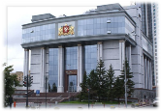
Место прохождения практики
Название: законодательное собрание
Сфера деятельности: политическая
Вид продукции, услуг: разработка и принятие законов.
Профессии | Содержание работы | Требования к индивидуальным особенностям | Требования к профессиональной подготовке | Медицинские противопоказания
председатель | руководит процессом работы | ответственность, грамотность, профессионализм | соответствующее образование, подготовка и опыт | глубокая инвалидность нервные и психические заболевания
депутат | Обсуждение предложений и принятие решений | Мобильность, грамотность, ответственность, профессионализм | Соответствующее образование | судороги, потери сознания
секретарь | Ведет протокол заседания | Грамотность, профессионализм, мобильность | Соответствующее образование | расстройства слуха и речи
юрист | Осуществляет правовое обеспечение | Опыт, профессионализм, специализация | Соответствующее образование, опыт

Slide 13

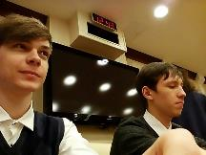


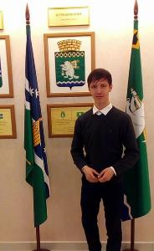

Результаты практики
Мы увидели обстановку, почувствовали атмосферу законодательного собрания.
Мы узнали много интересной информации о деятельности законодательного собрания. Например, что законодательное собрание издаёт законы связанные с экологией, химией, биологией.
Нам всё понравилось. Было очень интересно.
Мы смогли почувствовать себя на месте депутатов. Наши ожидания оправдались.
Отдаленность от химико-биологического профиля.

Slide 14
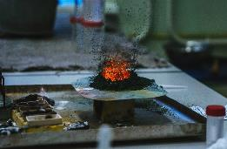
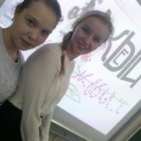
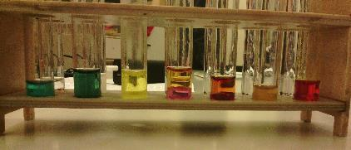
Новогодний марафон
Мы проводили занимательные опыты по химии для 5-6 классов. Где придумывали задания к опытом связанные с Новым годом. Мы проводили опыты под названиями «Радуга», «Вулкан» и др. Дети были счастливы увидев химию со стороны опытов и экспериментов.

Slide 15
Новогодняя «вертушка», химические эксперименты
Название МАОУ «Лицей № 21»:
Сфера деятельности: педагогическая деятельность
Профессии | Содержание работы | Требования к индивидуальным особенностям | Требования к профессиональной подготовке | Медицинские противопоказания
Педагог | Демонстрация химических опытов ученикам 5-6 классов в игровой форме | Коммуникабельность, ораторское искусство, умение работать с детьми. | Знания и умения работы с реактивами. | Аллергия

Slide 16
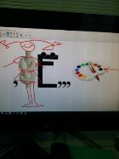
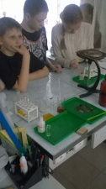
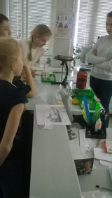

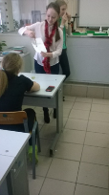
Результаты практики
Данное мероприятие позволило
улучшить такие личные качества, как умение работать с детьми, нахождение к каждому индивидуального подхода;
Улучшить знания по химии.
Активная работа ребят, их заинтересованность были очень приятны.
Основным и единственным недостатком было сумбурность работы, недостаток времени.

Slide 17
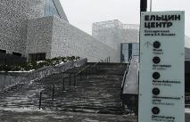
Ельцин Центр
Название: Лекция об эволюции
Сфера деятельности: научная журналистика, популяризация науки
 Мы получили возможность вживую пообщаться с Асей Казанцевой и задать интересующие нас вопросы
 Мы узнали, почему современная теория эволюции имеет место быть и в чем неправы креационисты
 Нам понравилась подача материала и форма проведения лекции

Slide 18
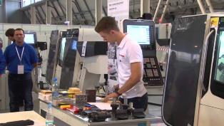
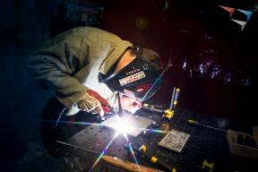
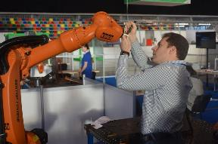
Место прохождения практики
Название: world skills hi-tech 2015
Сфера деятельности: выставка высоких технологий

Slide 19
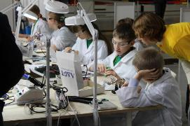


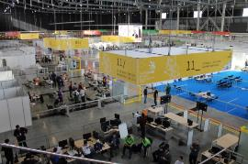


Результаты практики
На этой выставке было представлено очень много единиц высокотехнологичной техники такой как беспилотники, симуляторы оператора крана, симулятор поезда, и т.п.
Эта выставка дала шанс увидеть современные технологии, и технологии будущего «прямо здесь и сейчас»
Выставка оказалась довольно-таки интересной, также порадовал ее формат, то есть можно было самому что либо потрогать, или поуправлять чем-либо
Из минусов могу отметить только то что время на просмотр экспонатов было слишком много, и лично я успел пройти несколько кругов, при этом рассматривая абсолютно все и подробно.

Slide 20
Проект индивидуальной траектории профессионального роста
Калинина Юлия
 Химик аналитик
УрФУ, Химико-технологический факультет
Профессия,
место
работы
 Открытая химическая школа ( на базе ФТИ УрФУ)
ВУЗ, направление
 Профильные предметы: химия, биология
Дополнительное образование
 усидчивость, стремление к достижению цели
Социальная значимость профессии:
Химия является очень многогранной наукой. И люди которые выучились по химическому направлению могут работать не только на заводах и в лабораториях разного профиля, но и сотрудниками различных научных центров, где могут создавать что – либо выигрывая гранты.
Профильные школьные и дополнительные предметы
Интересы, склонности, жизненные ценности.
Профессионально-важные качества

Slide 21
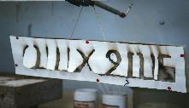
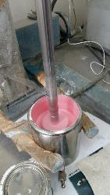
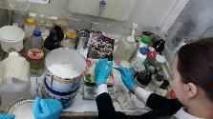
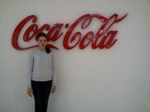
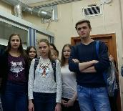
открытая химическая школа на базе ФТИ УрФУ
На протяжении 2 месяцев я занималась в ОШХ, где я посетила 8 лабораторных и семинарских занятий проводились в здании Физико-Технический институт УрФУ , где преподаватели позволили углубить и расширить мои знания по химии, к тому же у меня была возможность поработать в настоящей лаборатории собственными руками.
Другая часть ОШХ состояла из экскурсий на предприятия, институты, занимающиеся химией как наукой, а также встреча с профессионалами своего дела. Я была на экскурсии в Физико-технический институт УрФУ, и на встречи с Волкович В.А., экскурсии по Химико-технологическому институту УрФУ и встречи с Кожевниковым Д.Н., экскурсии в Институт органического синтеза им. И. Я. Постовского Уральского отделения РАН (ИОС УрО РАН), экскурсии на химический факультет Института естественных наук (ИЕН УрФУ), экскурсии в Институт Химии твердого тела Уральского отделения РАН (ХТТ УрО РАН), экскурсии по Научно-производственному холдингу "ВМП".

Slide 22
Проект индивидуальной траектории профессионального роста
Голощапова Алёна
СПбГУ,
Востоковедение
Переводчик
Лингвисти-ческий центр
Профессия,
место
работы
Химия, биология
ВУЗ, направление
Дополнительное образование
Книги, готовка
К
Профильные школьные и дополнительные предметы
Социальная значимость профессии:
без переводчиков не обойтись если хочешь сделать свой бизнес интернациональным.
Интересы, склонности, жизненные ценности.
Профессионально-важные качества

Slide 23
Проект индивидуальной траектории профессионального роста
Шамсутов Иван
Нарколог
Уральская Государственная Медицинская Академия
Лечебное дело
Химия,
Биология
Профориентология, введение в нанотехнологии Биологи/Химия
химия
Профессия,
место
работы
ВУЗ, направление
Усердие, ответственность; желание учиться
Дополнительное образование
Профильные школьные и дополнительные предметы
Интересы, склонности, жизненные ценности.
Профессионально-важные качества
Социальная значимость профессии:
Наркология - раздел медицины, изучающий проявления хронического алкоголизма, наркомания и токсикомании,разрабатывающий методы их предупреждения и лечения

Slide 24
Проект индивидуальной траектории профессионального роста
фельдшер, медбрат
Герасимов Артём
мед. колледж
Радиотехническое моделирование, Введение в нанотехнологии (Биология, Химия)
Профессия,
место
работы
Химия, и Биология
Среди моих интересов есть моделирование, и радиотехгическое конструирование. Мои жизненные ценности материальны.
ВУЗ, направление
Дополнительное образование
Профильные школьные и дополнительные предметы
Интересы, склонности, жизненные ценности.
Профессионально-важные качества
Социальная значимость профессии:
Помощь людям, а в частности улучшение их здоровья, и помощь в лечении.

Slide 25
Проект индивидуальной траектории профессионального роста
Мамаев Михаил
Стоматолог
Уральский государственный медицинский университет, стоматологический факультет
Химия,
Биология, Профориентология,
Введение в нанотехнологии химия
Химия
Биология
Профессия,
место
работы
Биология
ВУЗ, направление
Дополнительное образование
Профильные школьные и дополнительные предметы
Социальная значимость профессии:
без стоматолога не обойтись если хочешь, чтобы твои зубы были здоровы.
Интересы, склонности, жизненные ценности.
Профессионально-важные качества

Slide 26
Проект индивидуальной траектории профессионального роста
Лыжина Анна
детский хирург, ГБУЗСО «ДГБ г. Первоуральск»
УГМУ, педиатрия
репетиторы по профильным предметам
профильные предметы: химия, биология.
Дополнительные предметы: профориентология , введение в нанотехнологии: химия, введение в нанотехнологиии: биология.
Профессия,
место
работы
Интерес к естественным наукам.
Жизненные ценности: семья, семейные традиции. Профессионально-важные качества: ответственность, решительность, грамотность, терпеливость, усердие.
ВУЗ, направление
Дополнительное образование
Профильные школьные и дополнительные предметы
Социальная значимость профессии:
оказание медицинской помощи детскому населению.
Интересы, склонности, жизненные ценности.
Профессионально-важные качества

Slide 27
Проект индивидуальной траектории профессионального роста
Трапезникова Мария
Инженер-химик
УрФУ
(химико-технологический институт)
Профессия,
место
работы
Химия, биология
Склонность к естественным наукам.
ВУЗ, направление
Дополнительное образование
Профильные школьные и дополнительные предметы
Данная профессия относится к редким и входит в первую десятку самых востребованных. Это объясняется тем что профессия сложная и специфичная. А так как химическая, фармацевтическая, парфюмерная промышленности не стоят на месте, грамотные специалисты в этой отрасли требуются всегда, поэтому проблем с трудоустройством по специальности в данной отрасли нет.
Интересы, склонности, жизненные ценности.
Профессионально-важные качества

Slide 28






Проект индивидуальной траектории профессионального роста
Волкова Александра, 10-а класс
Основы нанотехнологий. Биология.
Профессия,
место
работы
Медицина
Биология
ВУЗ, направление
Химия
Дополнительное образование
Профильные школьные и дополнительные предметы
Социальная значимость профессии:
Я считаю, что вне зависимости от заработной платы, я буду помогать больным, ведь, возможно, именно от моей помощи будет зависеть их жизнь.
Профессионально-важные качества: доброта и профессионализм

Slide 29
Проект индивидуальной траектории профессионального роста
Химик-технолог, химическая лаборатория
Фамилия, имя: Шиян Людмила
УрФУ, Химический факультет
Нет
Профессия,
место
работы
Нанотехнологии (химия и биология)
Профильная химия и биология
Рисование, саморазвитие и семья, целеустремленная, пунктуальная
ВУЗ, направление
Дополнительное образование
Профильные школьные и дополнительные предметы
Социальная значимость профессии:
Усовершенствование качества продуктов и материалов
Интересы, склонности, жизненные ценности.
Профессионально-важные качества

Slide 30
Проект индивидуальной траектории профессионального роста
Эколог, заповедник
Фамилия, имя: Бунина Виктория
Карлов университет, охрана природы
Нанотехнологии (химия и биология)
Профильная химия и биология
Нет
Профессия,
место
работы
Художественный перевод, фотография.
Карьера, саморазвитие.
ВУЗ, направление
Дополнительное образование
Профильные школьные и дополнительные предметы
Социальная значимость профессии:
Сохранение видового разнообразия
Поддержание стабильности в природе
Интересы, склонности, жизненные ценности.
Профессионально-важные качества

Slide 31
Проект индивидуальной траектории профессионального роста
Врач-педиатр
Батакова Дарья
Уральская Государственная Медицинская Академия; педиатрический факультет
Профильные предметы: химия, биология
Дополнительные предметы: профориентология, введение в нанотехнологии биология, введение в нанотехнологии химия
Биология
Профессия,
место
работы
Склонность к естественным наукам; ответственность, грамотность, трудолюбие
ВУЗ, направление
Дополнительное образование
Профильные школьные и дополнительные предметы
Социальная значимость профессии:
Педиатр- детский врач, который специализируется на вопросах охраны, здоровья ребенка, диагностирования, профилактики и лечения заболеваний у детей.
Интересы, склонности, жизненные ценности.
Профессионально-важные качества

Slide 32
Проект индивидуальной траектории профессионального роста
Врач-гинеколог
Горячкина Валерия
Уральская Государственная Медицинская Академия; педиатрический факультет
Профильные предметы: химия, биология
Дополнительные предметы: профориентология, введение в нанотехнологии биология, введение в нанотехнологии химия
Биология
Профессия,
место
работы
Интересы к естественным наукам; усидчивая, трудолюбивая
ВУЗ, направление
Дополнительное образование
Профильные школьные и дополнительные предметы
Социальная значимость профессии:
Гинеколог- врач, который специализируется на вопросах лечения половых заболеваний у женщин.
Интересы, склонности, жизненные ценности.
Профессионально-важные качества

Slide 33
Проект индивидуальной траектории профессионального роста
Логопед.
Образовательное учреждения
Фамилия, имя: Ментей Влада
УРГПУ
Логопедия
Лингвистический центр
Профессия,
место
работы
Химия, биология
Жизненные ценности: семья и дети
Интересы: общение, чтение.
ВУЗ, направление
Дополнительное образование
Профильные школьные и дополнительные предметы
Социальная значимость профессии:
Неправильная дикция-серьёзная предпосылка для комплексов, но благодаря таким специалистам, проблема становится решаемой.
Интересы, склонности, жизненные ценности.
Профессионально-важные качества

Slide 34
Проект индивидуальной траектории профессионального роста
Стоматолог,
'Стоматологическая клиника'
Мамаева Ксения
Пермский Государственный Медицинский Университет имени академика Е.А. Вагнера, направление стоматология
Лингвистический центр
Профессия,
место
работы
Биология
Получение хорошего образования и в будущем стать высокооплачиваемым стоматологом
Химия
ВУЗ, направление
Дополнительное образование
Профильные школьные и дополнительные предметы
Социальная значимость профессии: Профессия стоматолога всегда будет социально значима, поскольку без неё невозможно обойтись.
Интересы, склонности, жизненные ценности.
Профессионально-важные качества

Slide 35
Проект индивидуальной траектории профессионального роста
Клинический психолог
Уральский государственный медицинский университет,
Клиническая психология.
Рылькова Кристина
Мне нравится изучать биологию.
Склонность к естественным наукам.
Получение высшего образования
Биология
Профессия,
место
работы
Биология
Химия
ВУЗ, направление
Дополнительное образование
Профильные школьные и дополнительные предметы
Клиническая психология — наука, изучающая психологические особенности людей, страдающих различными заболеваниями, методы и способы диагностики психических отклонений.
Интересы, склонности, жизненные ценности.
Профессионально-важные качества

Slide 36
Рекомендации по организации практики
Место практики | Форма знакомства с работой организации | Форма знакомства с содержанием профессиональной деятельности | Содержание профессиональных проб | Содержание социальных проб
Клиника дружественная к молодёжи | экскурсия |  лекция |  | 
ОАО «Русский Хром» | экскурсия |  | Лабораторная работа
Динур | экскурсия | лекция | Лабораторные опыты

Slide 37
Рекомендации по проведению социальных практик
на предприятиях не только экскурсии и лекции, а также чтобы нам давали проводить самостоятельно лабораторные работы;
В «Клинике дружественной к молодёжи», чтобы были не только семинары, а также экскурсии в различные кабинеты и центры;
Уделить внимание волонтерской деятельности;
Организовывать практику связанную не только с профильными предметами химико – биологического класса, но и посещать те места, которые помещают классы других профилей;
проходить социальную практику не только на предприятиях г. Первоуральска, но и на более крупных предприятиях г. Екатеринбурге;
Осуществлять знакомство с профессиями более подробно.

